Slide 1


CHƯƠNG 5. ỨNG DỤNG TIN HỌC
BÀI 16A
SỬ DỤNG PHẦN MỀM ĐỒ HOẠ TẠO SẢN PHẨM SỐ ĐƠN GIẢN

Slide 2




Thiệp chúc mừng năm mới

Slide 3






KHÁM PHÁ
1
Làm quen với phần mềm Microsof Paint (Paint)
HOẠT ĐỘNG NHÓM
Em cùng bạn thực hiện:
[1] Tìm biểu tượng của phần mềm Paint ( ) trên màn hình nền.
[2] Kích hoạt phần mềm Paint.
[3] Chỉ ra một số thành phần cơ bản của cửa sổ phần mềm Paint.(dựa vào hình 16A.2 và hình 16A.3).

Slide 4
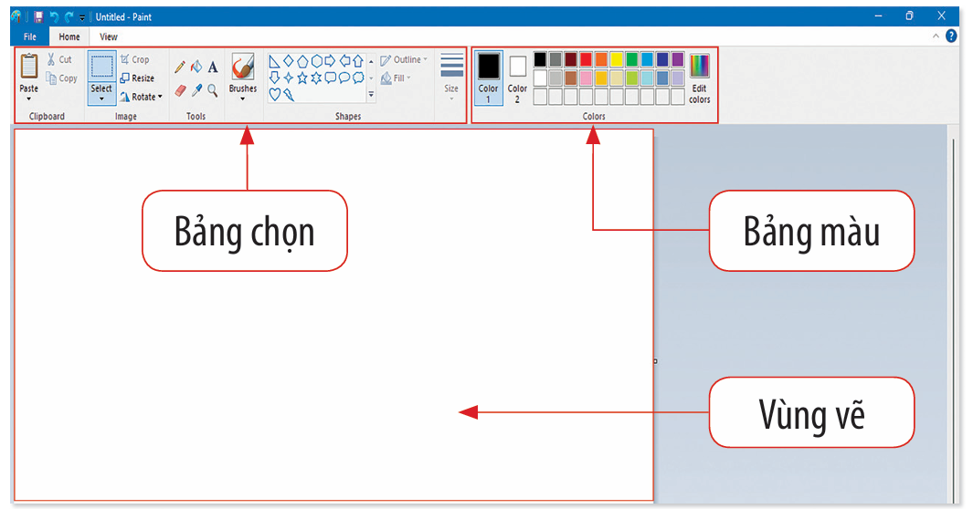
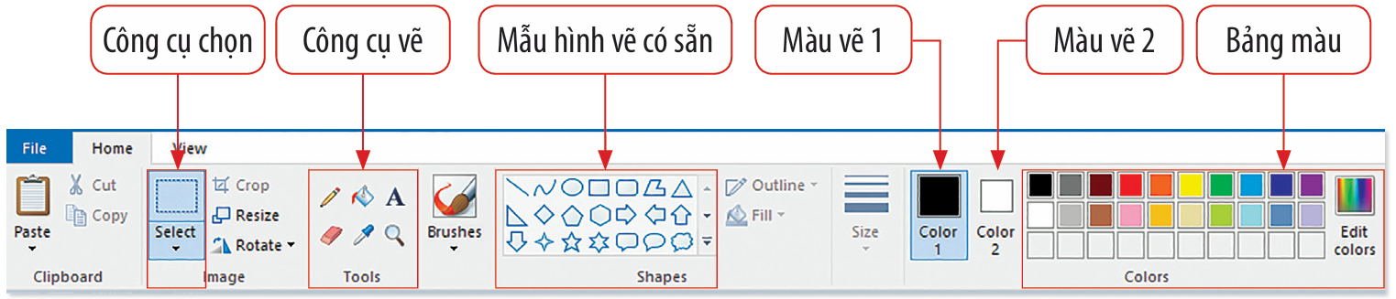

Cửa sổ phần mềm Paint
Hộp công cụ

Slide 5



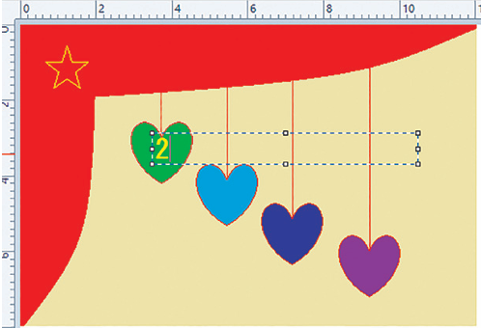


KHÁM PHÁ
2
Tạo tấm thiệp bằng phần mềm Paint
Các em hãy đọc, tìm hiểu và thực hiện tạo tấm thiệp theo hướng dẫn trong SGK trang 50, 51, 52 gồm:
Tô màu nền cho tấm thiệp
Vẽ tấm rèm
Vẽ ngôi sao trang trí cho rèm
Vẽ trái tim
Sao chép trái tim
Viết chữ lên tấm thiệp
TẤM THIỆP
a
b
c
d
e
g

Slide 6

KHÁM PHÁ
2
Tạo tấm thiệp bằng phần mềm Paint
Lưu ý:
Em có thể thay đổi định dạng kí tự tương tự như trong Word hay PowerPoint.
a
b
c
d
e
g

Slide 7

KHÁM PHÁ
3
Lưu tệp, mở tệp, thoát khỏi phần mềm Paint
- Thao tác lưu tệp, mở tệp và thoát khỏi phần mềm Paint cũng tương tự như đối với phần mềm Word hay PowerPoint.
Em cùng bạn thực hiện:
[1] Lưu tệp (tấm thiệp) em vừa vẽ vào thư mục của em với tên ThiepChucMungNamMoi;
[2] Thoát khỏi phần mềm Paint.

Slide 8


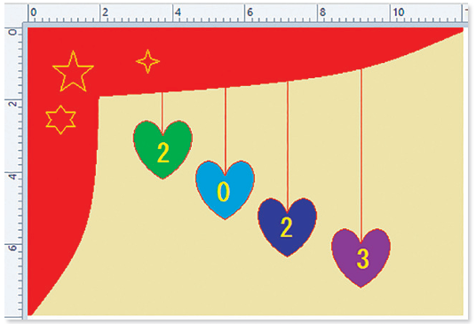
LUYỆN TẬP
EM CÙNG BẠN THỰC HIỆN
Khởi động phần mềm Paint và mở tệp ThiepChuc MungNamMoi.
Vẽ thêm các chi tiết để được hình tương tự như hình 16A.13.
Lưu lại những thay đổi trên tệp và thoát khỏi phần mềm Paint.
Hình 16A.13

Slide 9



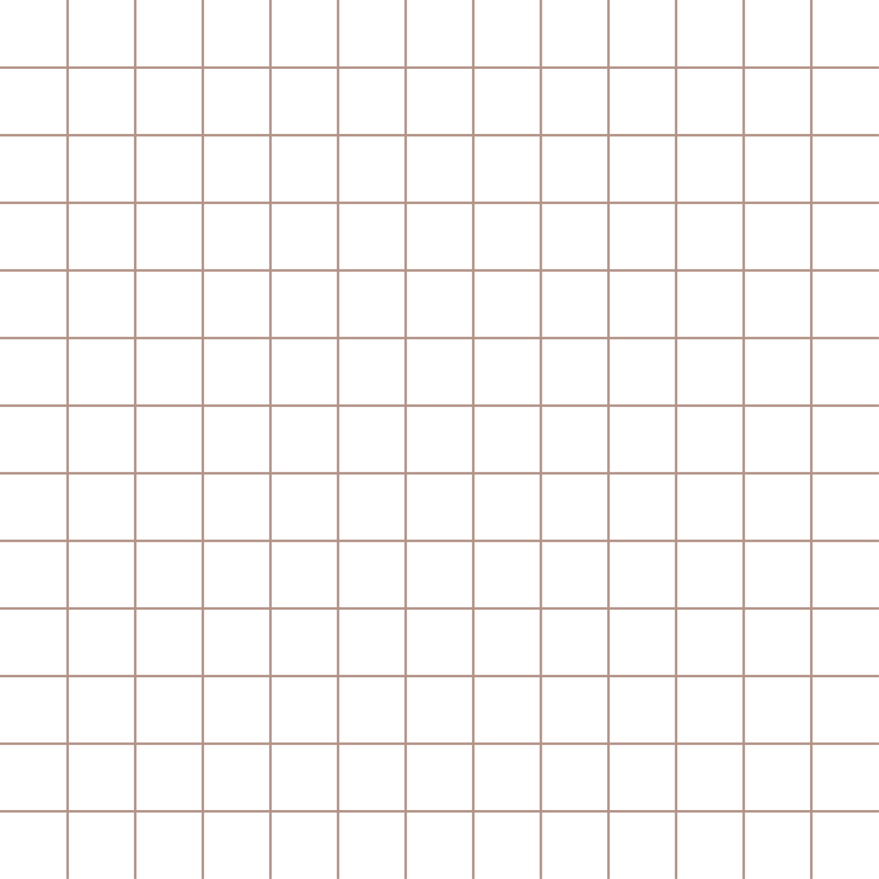
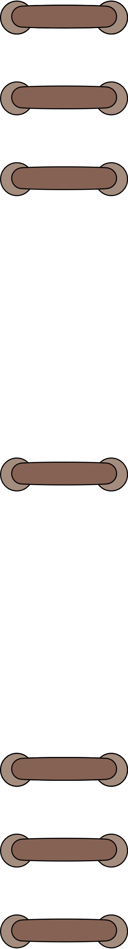
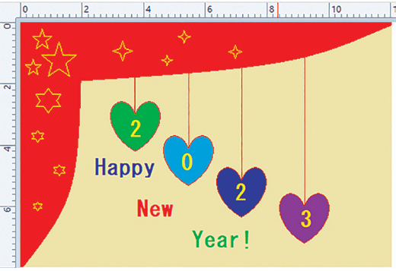

VẬN DỤNG
Em cùng bạn thực hiện
Mở tệp ThiepChucMungNamMoi
Thêm các chi tiết và hoàn thiện để được hình tương tự như hình 16A.14.
Lưu lại những thay đổi trên tệp và thoát khỏi phần mềm Paint.
Hình 16A.14

Slide 10


GHI NHỚ
Paint là phần mềm cung cấp các công cụ giúp em vẽ hình để tạo ra các sản phẩm đồ hoạ.
Trong Paint có các công cụ vẽ cơ bản:
– Vẽ nét, vẽ hình theo mẫu
– Tô màu cho hình vẽ
– Viết chữ lên hình vẽ

Slide 11

CẢM ƠN CÁC EM ĐÃ LẮNG NGHE

